Slide 1


原型设计报告
共享位置捉迷藏
汇报小组：深藏blue 汇报时间：2023.4.1

Slide 2


目录
CONTENTS
01 产品概述
02 设计思路
03 原型展示

Slide 3


PART ONE
01
产品概述

Slide 4
产品概述
产品介绍
一款基于线下共享位置捉迷藏小游戏而开发的微信小程序，旨在增强用户的游戏体验
适用场景
聚会，单位团建，户外交友等
初期目标人群
在校大学生

Slide 5
PART TWO
02
设计思路

Slide 6
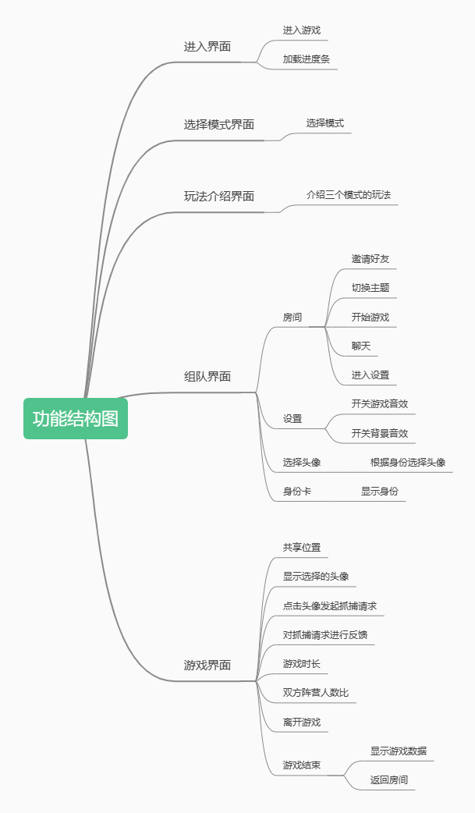

小程序端-设计思路

Slide 7
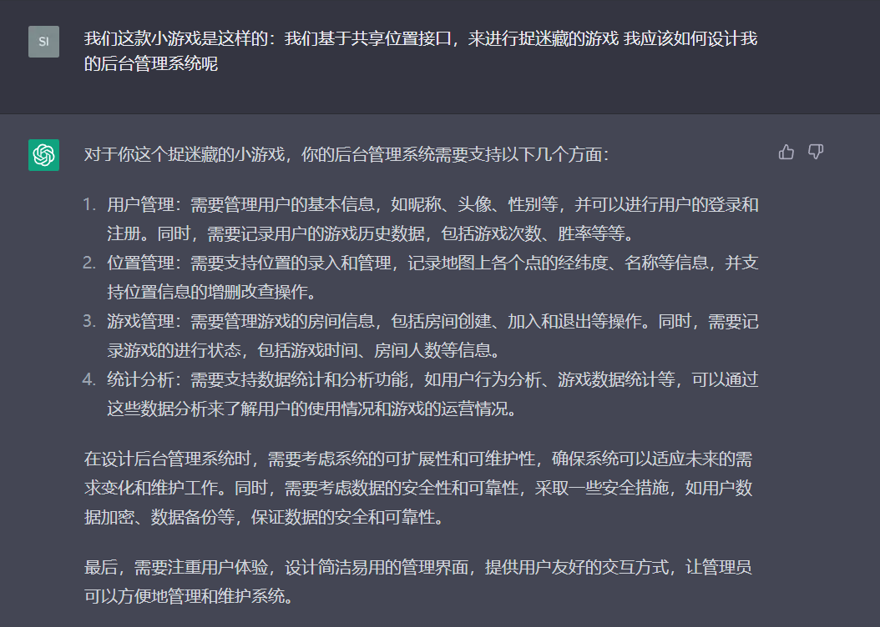
后台管理端-设计思路

Slide 8
PART THREE
03
原型展示
Notes:
PPT模板： www.1ppt.com/moban/ 行业PPT模板：www.1ppt.com/hangye/
节日PPT模板：www.1ppt.com/jieri/ PPT素材： www.1ppt.com/sucai/
PPT背景图片：www.1ppt.com/beijing/ PPT图表： www.1ppt.com/tubiao/
优秀PPT下载：www.1ppt.com/xiazai/ PPT教程： www.1ppt.com/powerpoint/
Word教程： www.1ppt.com/word/ Excel教程： www.1ppt.com/excel/
个人简历： www.1ppt.com/jianli/ PPT课件： www.1ppt.com/kejian/
手抄报： www.1ppt.com/shouchaobao/ 试题下载： www.1ppt.com/shiti/
教案下载： www.1ppt.com/jiaoan/ 字体下载： www.1ppt.com/ziti/

Slide 9

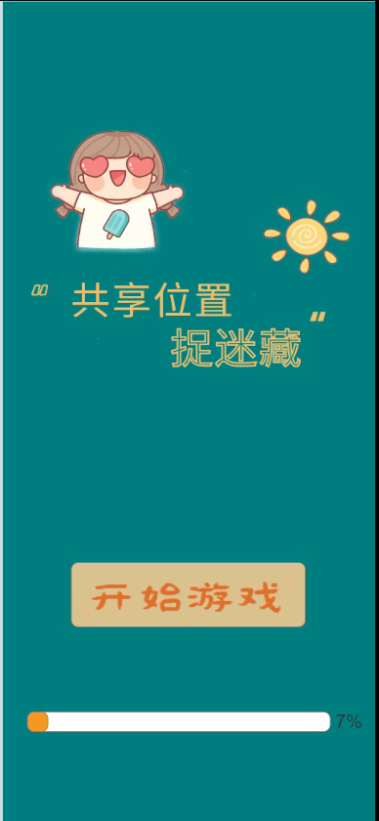
进入界面
当界面下方进度条加载到100%，用户点击“开始游戏”按钮，即可进入游戏。

Slide 10
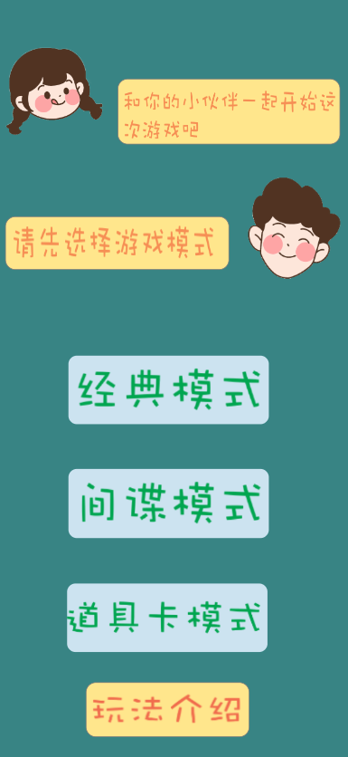
选择模式界面
点击开始游戏按钮后，将跳转到该界面。本界面提供了3种游戏模式，经典模式，间谍模式，道具卡模式，用户通过点击相应按钮选择游戏模式。用户可以点击玩法介绍查看这三个模式的简单介绍。

Slide 11
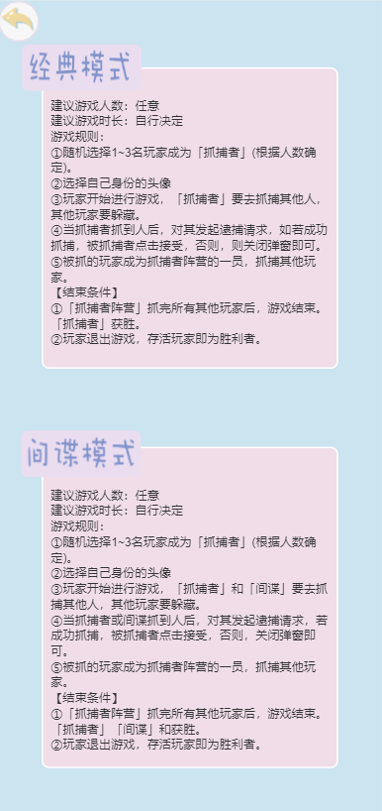
玩法介绍界面
该页面对三个模式的玩法做了简单的介绍

Slide 12
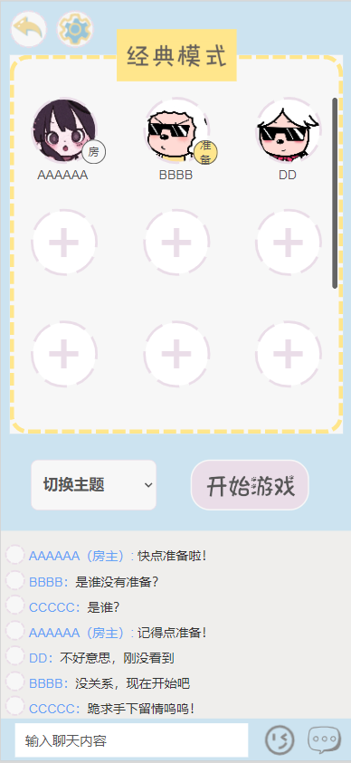
组队界面
页面上方是两个按钮，分别为返回模式选择和打开设置弹窗。
页面中间可以上下滑动的部分为房间位置，进入房间后将按顺序加入房间空位，圆圈部分显示玩家微信头像，正下方显示微信昵称，房主的头像右下角有写着“房”字的圆圈标注。
页面最下方是聊天板，可以在文本框中输入聊天内容并发送，房主的消息将会在昵称后特别用括号注明“房主”。玩家离开和进入也会有文本显示。文本框右边分别是表情栏和快捷短语栏，可以选择发送提供的表情和快捷短语。

Slide 13
组队界面
聊天板和房间位置之间为游戏功能区，经典模式中，可选的功能目前有游戏主题下拉菜单，该控件可切换游戏中提供的不同头像库；另外有一个开始游戏/准备游戏的按钮，在成员侧显示为准备游戏，而在房主侧显示为开始游戏。成员全部准备后，房主才可以开始游戏。

Slide 14
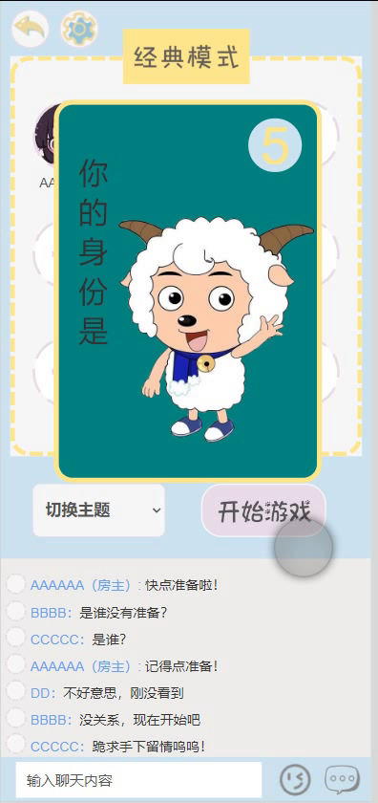
身份卡及选择头像界面
开始游戏后由系统随机分配身份，提供5秒显示时间使玩家确定身份，身份卡关闭后进入选择头像页面，提供1分钟选择时间，使玩家能选择自己喜爱的身份相关头像。

Slide 15
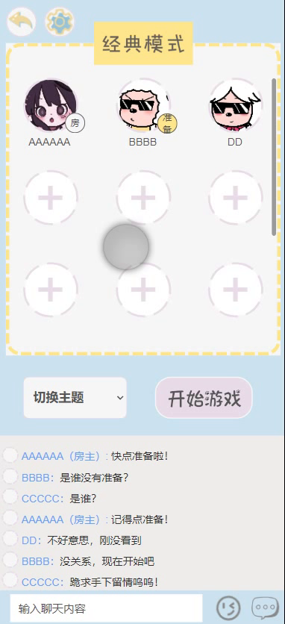
邀请玩家界面
游戏结束后展示本场游戏的最终得分情况，显示根据游戏规则得出的玩家排名，以及对应玩家昵称、存活时间和捕获数等，点击“返回房间”按钮可重新返回组队房间进行下一场游戏。

Slide 16
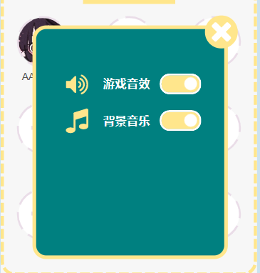
游戏设置界面
在游戏设置界面能进行游戏音效、背景音乐的开与关，满足不同玩家对于音效的需求。后续还可以在此页面进行扩展，添加切换模式、设置时间等功能。

Slide 17
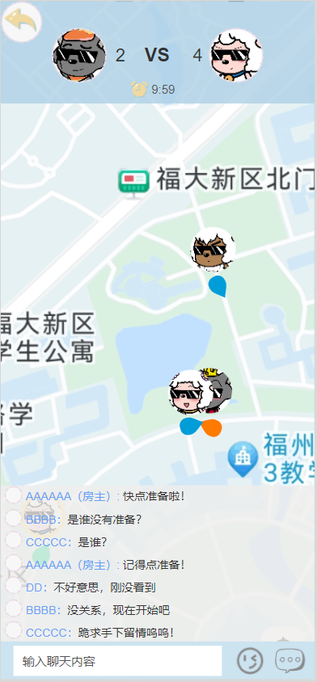
游戏进行中界面
游戏进行时可通过界面查看各位玩家的位置，双击地图后弹出赛况与聊天板界面，聊天板可用于局内聊天。
地图右下角有一个定位按钮，点击可快速定位到自己所在位置
上方会显示抓捕者阵营和被抓捕者阵营的人数及游戏进行时间，还可通过上方按钮退出游戏。

Slide 18
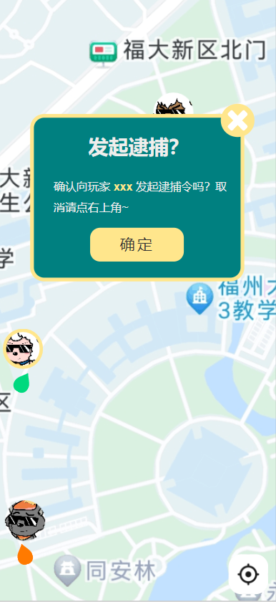
发起抓到确认界面
当现实中玩家抓捕成功后，即可点击头像对被抓捕者发起抓捕确认。

Slide 19
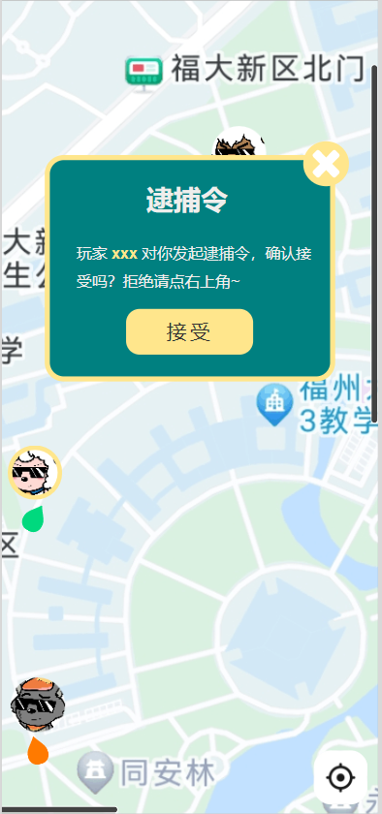
被抓到确认界面
当被抓捕者成功被抓捕后，点击确认即可变为抓捕者阵营。若为抓捕者误点则被抓捕者点击右上角叉号拒绝即可结束该次抓捕确认。

Slide 20
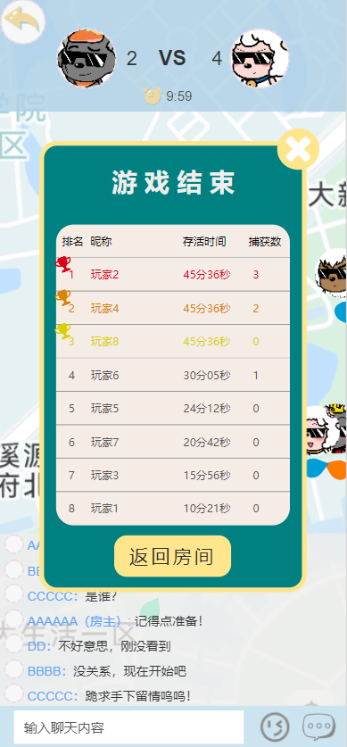
游戏结束界面
游戏结束后展示本场游戏的最终得分情况，显示根据游戏规则得出的玩家排名，以及对应玩家昵称、存活时间和捕获数等，点击“返回房间”按钮可重新返回组队房间进行下一场游戏。

Slide 21
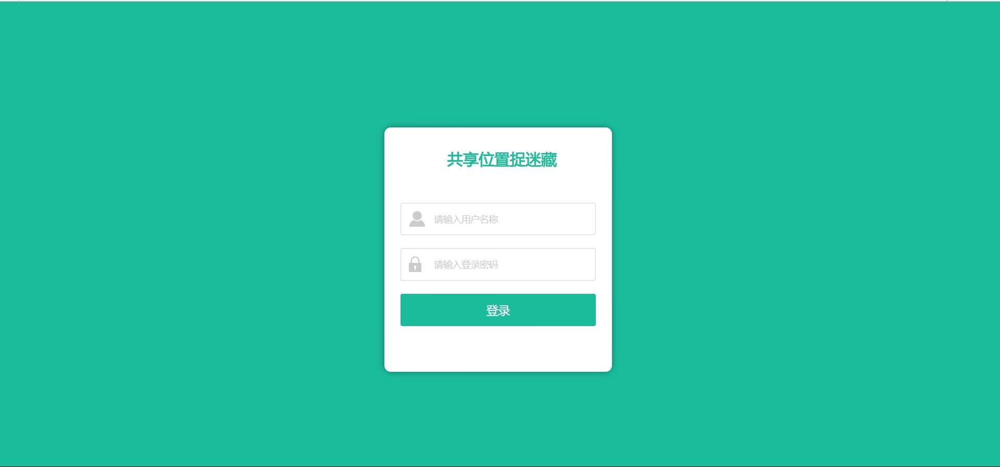
后台管理界面--登录
后台管理系统的登录界面是管理人员进入后台系统的入口，因此登录界面需要设计简洁明了、安全可靠。
用户名和密码输入框：提供给管理员输入用户名和密码的输入框，并提供“忘记密码”等功能。

Slide 22
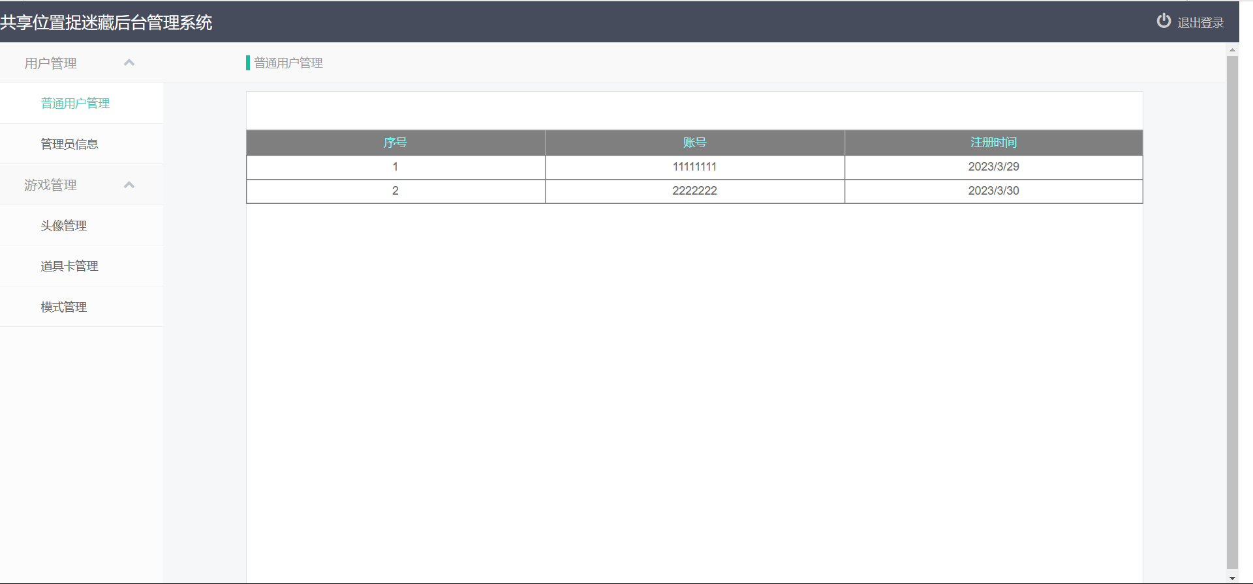
后台管理界面--主界面

Slide 23
感谢观看

